Slide 1

发送编码和通过信号机点灯电路
1、一般闭塞分区编码和点灯电路
2、一接近区段编码和点灯电路
3、二接近区段编码和点灯电路
4、三接近区段编码和点灯电路

Slide 2
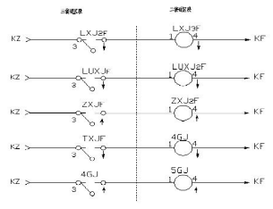
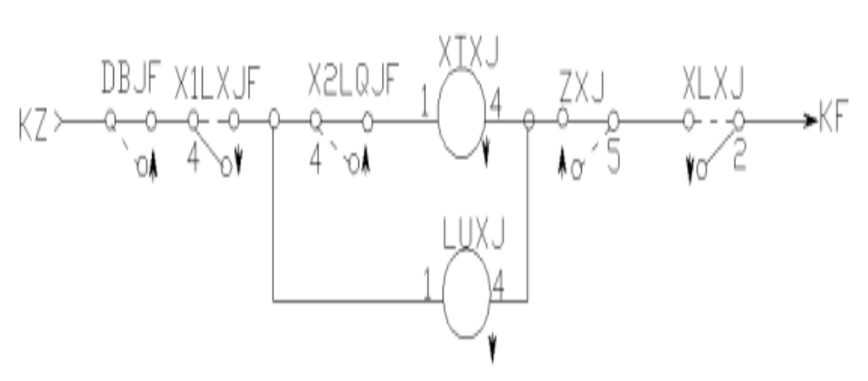
二接近区段编码条件
8763
8775
8787
X
XI
8811
8823
1JG
2JG
3JG
1LQ
2LQ
1GJ
ZXJ2F和LXJ3F
（2GJ）
LUXJ2F
（3GJ）
（TXJF）
4GJ
5GJ
FS

Slide 3
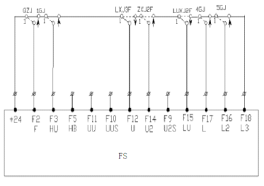
二接近区段编码电路
8763
8775
8787
X
XI
8811
8823
1JG
2JG
1LQ
2LQ
1GJ
ZXJ2F和LXJ3F
（2GJ）
LUXJ2F
（3GJ）
（TXJF）
4GJ
5GJ
FS
进站信号机 显示 | 5GJ | 4GJ | LXJ3F | ZXJ2F | LUXJ2F | 1GJ | 发送信息码
列车占用 三接近区段 |  |  |  |  |  | ↓ | HU
红 |  |  | ↓ |  |  | ↑ | U
黄 |  |  | ↑ | ↑ | ↓ | ↑ | LU
黄黄 |  |  | ↑ | ↓ |  | ↑ | U2
绿黄 |  | ↓ | ↑ | ↑ | ↑ | ↑ | L
绿 | ↓ | ↑ | ↑ | ↑ | ↑ | ↑ | L2
绿 | ↑ | ↑ | ↑ | ↑ | ↑ | ↑ | L3

Slide 4
二接近区段编码电路
8763
8775
8787
X
XI
8811
8823
1JG
2JG
3JG
1LQ
2LQ
1GJ
ZXJ2F和LXJ3F
（2GJ）
LUXJ2F
（3GJ）
（TXJF）
4GJ
5GJ
FS
进站信号机 显示 | 5GJ | 4GJ | LXJ3F | ZXJ2F | LUXJ2F | 1GJ | 发送信息码
列车占用 三接近区段 |  |  |  |  |  | ↓ | HU
红 |  |  | ↓ |  |  | ↑ | U
黄 |  |  | ↑ | ↑ | ↓ | ↑ | LU
黄黄 |  |  | ↑ | ↓ |  | ↑ | U2
绿黄 |  | ↓ | ↑ | ↑ | ↑ | ↑ | L
绿 | ↓ | ↑ | ↑ | ↑ | ↑ | ↑ | L2
绿 | ↑ | ↑ | ↑ | ↑ | ↑ | ↑ | L3

Slide 5
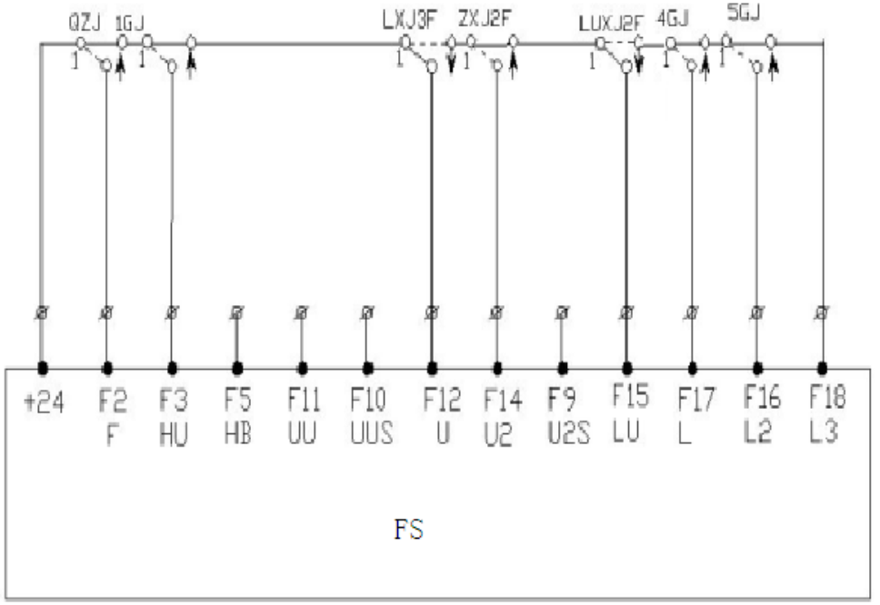
二接近区段编码电路
8763
8775
8787
X
XI
8811
8823
1JG
2JG
3JG
1LQ
2LQ
1GJ
ZXJ2F和LXJ3F
（2GJ）
LUXJ2F
（3GJ）
（TXJF）
4GJ
5GJ
FS
进站信号机 显示 | 5GJ | 4GJ | LXJ3F | ZXJ2F | LUXJ2F | 1GJ | 发送信息码
列车占用 三接近区段 |  |  |  |  |  | ↓ | HU
红 |  |  | ↓ |  |  | ↑ | U
黄 |  |  | ↑ | ↑ | ↓ | ↑ | LU
黄黄 |  |  | ↑ | ↓ |  | ↑ | U2
绿黄 |  | ↓ | ↑ | ↑ | ↑ | ↑ | L
绿 | ↓ | ↑ | ↑ | ↑ | ↑ | ↑ | L2
绿 | ↑ | ↑ | ↑ | ↑ | ↑ | ↑ | L3

Slide 6
二接近区段编码电路
直进弯出时，出站信号开放，但进站信号机仍点黄灯，与出站信号机点红灯时编码电路相同
8763
8775
8787
X
XI
8811
8823
1JG
2JG
3JG
2LQ
1GJ
ZXJ2F和LXJ3F
（2GJ）
LUXJ2F
（3GJ）
（TXJF）
4GJ
5GJ
FS
进站信号机 显示 | 5GJ | 4GJ | LXJ3F | ZXJ2F | LUXJ2F | 1GJ | 发送信息码
列车占用 三接近区段 |  |  |  |  |  | ↓ | HU
红 |  |  | ↓ |  |  | ↑ | U
黄 |  |  | ↑ | ↑ | ↓ | ↑ | LU
黄黄 |  |  | ↑ | ↓ |  | ↑ | U2
绿黄 |  | ↓ | ↑ | ↑ | ↑ | ↑ | L
绿 | ↓ | ↑ | ↑ | ↑ | ↑ | ↑ | L2
绿 | ↑ | ↑ | ↑ | ↑ | ↑ | ↑ | L3

Slide 7
二接近区段编码电路
8763
8775
8787
X
XI
8811
8823
1JG
2JG
3JG
1LQ
1GJ
ZXJ2F和LXJ3F
（2GJ）
LUXJ2F
（3GJ）
（TXJF）
4GJ
5GJ
FS
进站信号机 显示 | 5GJ | 4GJ | LXJ3F | ZXJ2F | LUXJ2F | 1GJ | 发送信息码
列车占用 三接近区段 |  |  |  |  |  | ↓ | HU
红 |  |  | ↓ |  |  | ↑ | U
黄 |  |  | ↑ | ↑ | ↓ | ↑ | LU
黄黄 |  |  | ↑ | ↓ |  | ↑ | U2
绿黄 |  | ↓ | ↑ | ↑ | ↑ | ↑ | L
绿 | ↓ | ↑ | ↑ | ↑ | ↑ | ↑ | L2
绿 | ↑ | ↑ | ↑ | ↑ | ↑ | ↑ | L3

Slide 8
二接近区段编码电路
8763
8775
8787
X
XI
8811
8823
1JG
2JG
3JG
1LQ
1GJ
ZXJ2F和LXJ3F
（2GJ）
LUXJ2F
（3GJ）
（TXJF）
4GJ
5GJ
FS
进站信号机 显示 | 5GJ | 4GJ | LXJ3F | ZXJ2F | LUXJ2F | 1GJ | 发送信息码
列车占用 三接近区段 |  |  |  |  |  | ↓ | HU
红 |  |  | ↓ |  |  | ↑ | U
黄 |  |  | ↑ | ↑ | ↓ | ↑ | LU
黄黄 |  |  | ↑ | ↓ |  | ↑ | U2
绿黄 |  | ↓ | ↑ | ↑ | ↑ | ↑ | L
绿 | ↓ | ↑ | ↑ | ↑ | ↑ | ↑ | L2
绿 | ↑ | ↑ | ↑ | ↑ | ↑ | ↑ | L3

Slide 9
二接近区段编码电路
8763
8775
8787
X
XI
8811
8823
1JG
2JG
3JG
1LQ
1GJ
ZXJ2F和LXJ3F
（2GJ）
LUXJ2F
（3GJ）
（TXJF）
4GJ
5GJ
FS
进站信号机 显示 | 5GJ | 4GJ | LXJ3F | ZXJ2F | LUXJ2F | 1GJ | 发送信息码
列车占用 三接近区段 |  |  |  |  |  | ↓ | HU
红 |  |  | ↓ |  |  | ↑ | U
黄 |  |  | ↑ | ↑ | ↓ | ↑ | LU
黄黄 |  |  | ↑ | ↓ |  | ↑ | U2
绿黄 |  | ↓ | ↑ | ↑ | ↑ | ↑ | L
绿 | ↓ | ↑ | ↑ | ↑ | ↑ | ↑ | L2
绿 | ↑ | ↑ | ↑ | ↑ | ↑ | ↑ | L3

Slide 10
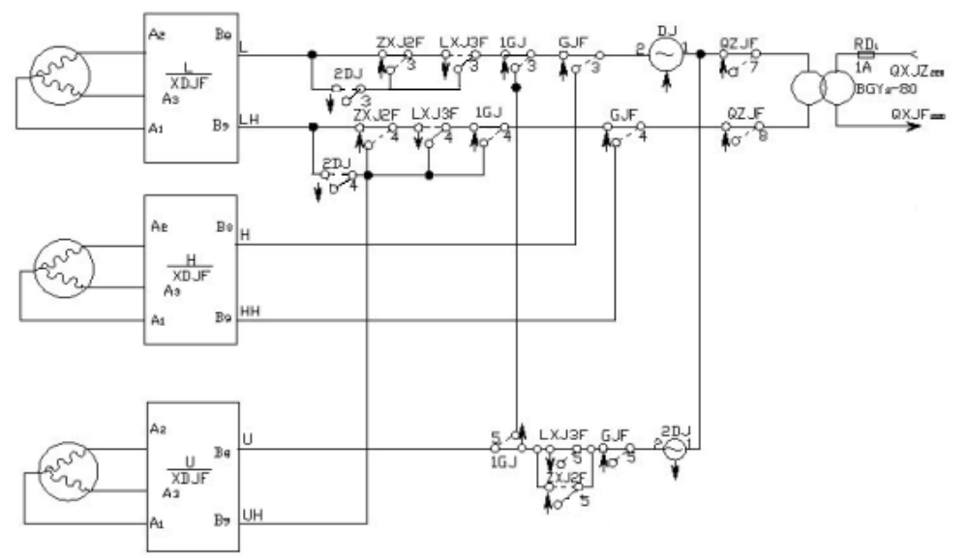
二接近区段通过信号机点灯电路
8763
8775
8787
X
XI
8811
8823
1JG
3JG
1LQ
2LQ
1GJ
ZXJ2F和LXJ3F
（2GJ）
LUXJ2F
（3GJ）
（TXJF）
4GJ
5GJ

Slide 11
二接近区段通过信号机点灯电路
8763
8775
8787
X
XI
8811
8823
1JG
2JG
1LQ
2LQ
1GJ
ZXJ2F和LXJ3F
（2GJ）
LUXJ2F
（3GJ）
（TXJF）
4GJ
5GJ

Slide 12
二接近区段通过信号机点灯电路
8763
8775
8787
X
XI
8811
8823
1JG
2JG
1LQ
2LQ
GJF
1GJ
ZXJ2F和LXJ3F
（2GJ）
LUXJ2F
（3GJ）
（TXJF）
4GJ
5GJ

Slide 13
二接近区段通过信号机点灯电路
8763
8775
8787
X
XI
8811
8823
1JG
2JG
1LQ
2LQ
GJF
1GJ
ZXJ2F和LXJ3F
（2GJ）
LUXJ2F
（3GJ）
（TXJF）
4GJ
5GJ

